Slide 1
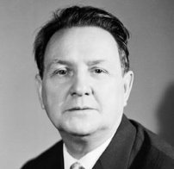



Эдуард Юрьевич Шим
23 августа 1930, Ленинград — 13 марта 2006, Москва.

Slide 2
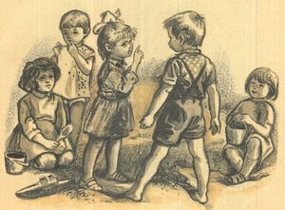
Эдуард Юрьевич Шим
«Не смей!»

Slide 3
Домашнее задание: прочитай стр 128-129 выполни тест по содержания рассказа ответь так, например:
1)-3
2)-1
3)-…
2303001315@ edu.tatar.ru (Cабирова З.Р)
gulina99.ildarovna@mail.ru (Нуриева Г.И)

Slide 4
1. Где располагалась куча песка?
Перед домом
За домом
У магазина
2. Кто был атаманом на песочной куче?
Паша
Миша
Фёдор

Slide 5
3. Он всегда был:
Гладко причёсан
Лохматый
Пострижен
4. Самую тихую девочку звали:
Нина
Алина
Татьяна

Slide 6
5. Почему Татьяна сидела всегда с боку, стараясь никому не мешать?
Стыдилась очков
Было неинтересно играть в песочнице
Не любила гулять
6. Кого увидел Фёдор на куче песка?
Таракана
Паука
муху

Slide 7
7. Фёдор хотел паука:
Не заметить
Раздавить
Подарить
8. Татьяна крикнула:
-Не смей!
-Отдай!
-Дави!

Slide 8
9. Фёдора защита Татьяной паучка:
Ошеломило
Не обратил внимания
10. Мальчик не раздавил паука, потому что:
Не захотел
Остался равнодушен
Задумался- что ему сделали те, кто меньше его и слабей.

